Slide 1
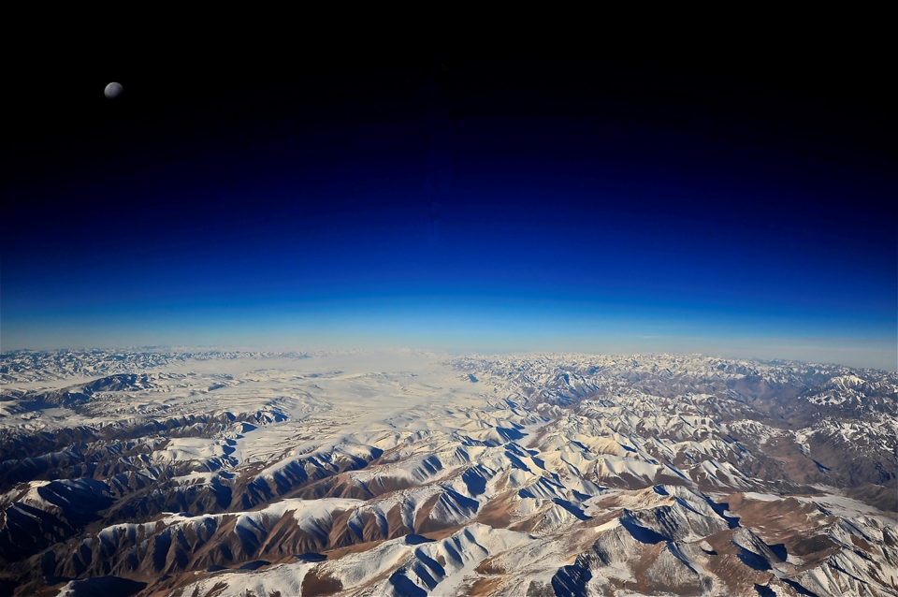
占察入净土
值天时，处地利，得人和（十四）

Slide 2
印光大师开示：
念佛一法，乃背尘合觉，返本归元之第一妙法。于在家人分上，更为亲切。以在家人身在世网，事务多端。摄心参禅，及静室诵经等，或势不能为，或力不暇及。唯念佛一法，最为方便。早晚于佛前随分随力，礼拜持念，回向发愿。除此之外，行住坐卧，语默动静，穿衣吃饭，一切时，一切处，皆好念。但于洁净处，恭敬时，或出声，或默念，皆可。若至不洁净处，或不恭敬时，但宜默念，不宜出声。非此时处不可念也。睡出声念，不但不恭敬，又且伤气，久则成病。默念功德，与常时一样。所谓念兹在兹，造次必于是，颠沛必于是也。

Slide 3
印光大师开示：
不必另择一所，即家庭便是道场，以父母、兄弟、妻子、朋友、亲戚尽作法眷，自行化他，口劝身率，使其同归净域、尽出苦轮，可谓戴发高僧、居家佛子矣!

Slide 4
《增广印光法师文钞卷第一》复刘智空居士书：
普陀可不必来，以来往用费，动须数十。居家念佛，一易进功，二不需费。甚好甚好。

Slide 5
慧远大师：
又诸三昧，其名甚众，功高易进，念佛为先。何者?穷玄极寂，尊号如来，体神合变，应不以方。

Slide 6
莲池大师开示：
夫学佛者，无论庄严形迹，只贵真实修行。在家居士，不必定要缁衣道巾。带发之人，自可常服念佛，不必定要敲樵击鼓。好静之人，自可寂然念佛，不必定要成群做会。怕事之人，自可闭门念佛，不必定要入寺听经。识字之人，自可依教念佛。
千里烧香，不如安坐家堂念佛。
供奉邪师，不如孝顺父母念佛。
广交魔友，不如独身清净念佛。

Slide 7
《增广印光法师文钞卷第二》“与谢融脱居士书”：
舍利不能礼拜，丛林不能亲炙，有何所欠。但能见佛像，即作真佛想。见佛经祖语，即作佛祖面命自己想。必恭必敬，无怠无忽。则终日见佛，终日亲炙诸佛菩萨祖师善知识。

Slide 8
《西方合论》：
净处者。学道之人。既有志出尘。应当舍诸恶处。若不舍者。应是厌离未极。若厌离未极者。应是忻净土未极。龙树曰。菩萨心不贵转轮圣王。人天福乐。但念诸佛。是故随心所重。而生佛土。今小小适意处。尚不能舍。何况转轮圣王。如缚足欲行。系翅求飞。去住皆累两心虚萦。一繁华宣阗处。当远故。二歌楼酒肆处。当远故。三热焰薰灼处。当远故。四论除目及朝事处。当远故。五恩爱缠缚。及熟游历处。当远故。六诗坛文社斗章摘句

Slide 9
处。当远故。七讥刺古今较长竞短处。当远故。八讲无义味道学处。当远故。九义解家斗名相。矜小智之处。当远故。十宗乘狂解。安谈顿悟。轻视戒律之处。当远故。是等挠道。与魔不异。是故当远。行者若离是诸处。一切道业。即当成辨。

